Slide 1
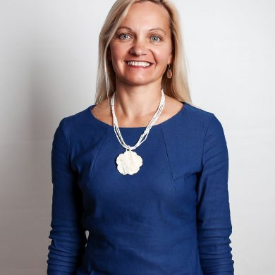
VEIKLOS PROGRAMA
Kandidatė į Lietuvos stalo teniso asociacijos prezidentus Inga Navickienė

Slide 2
Prieš 3 metus buvau išrinkta LSTA prezidente. Tai yra trumpas laikas, per kurį galima kažką pakeisti, įnešti naujovių, bet pakankamas tam, kad galima būtų iš arti pamatyti problemas, ištyrinėti aplinką, pažinti žmones ir iš tiesų suprasti, kokios yra daromos klaidos, kad yra sumažėjęs Lietuvoje stalo teniso sporto šakos vystymasis.
Remdamasi savo patirtimi, įgyta per šiuos metus, išskiriu dvi pagrindines problematikas, kurios nuolat kelia sumaištį.

Slide 3
Į KĄ TURĖTŲ ATKREIPTI DĖMESĮ SPORTO ORGANIZACIJOS, VYKDANČIOS SPORTINĘ VEIKLĄ?
ar didinti masiškumą?
ar kelti sportinį meistriškumą?
Aš renkuosi abu variantus, bet pirmenybę teikiu
MEISTRIŠKUMUI!

Slide 4
NES
populiarumą sporto šakai atneša
ne tik masiškumas,
ne tik fizinio aktyvumo teigiamas poveikis sveikatai,
ne tik puikiai praleidžiamas laisvalaikis,
O IR PROFESIONALUMAS!

Slide 5
KADANGI
dažniausiai aukšto meistriškumo sportininkų varžybas transliuoja TV laidos;
į žinomus garsius sportininkus lygiuojasi pradedantys sportuoti;
kaip taisyklė, kokiai nors sporto šakai pasiekus aukštą rezultatą, padidėja tos sporto šakos lankomumas.

Slide 6
Vizija Misija
Notes:
Ar jums nesuplazda širdis krūtinėje įsivaizduojant Lietuvos sporto arenoje vykstančias pasaulio komandinio čempionato atrankos varžybas, kuriose rungiasi mūsų šalies sportininkai su pasaulio elito atstovais, o juos palaiko gausi mūsų šalies sirgalių minia?

Slide 7
VIZIJA
Kad asociacija taptų organizacija, dirbančia tam, kad visokeriopai padėtų ir prisidėtų prie sportininkų rengimo, trenerių darbo, padedančiu ir skatinančiu siekti aukščiausių rezultatų bei motyvuojančiu didinti ir auginti naujas sportininkų kartas, siekiančiu glaudaus bendradarbiavimo su plačia mėgėjų visuomene, kur svarbus kiekvienas besidomintis šiuo sportu.
MISIJA
Sukurti nacionalinę aukšto meistriškumo sportininkų rengimo sistemą, prie kurios įgyvendinimo prisidėtų šalies stalo teniso entuziastai ir gerbėjai, taip didinant stalo teniso populiarumą ir žinomumą!

Slide 8
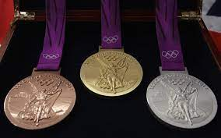
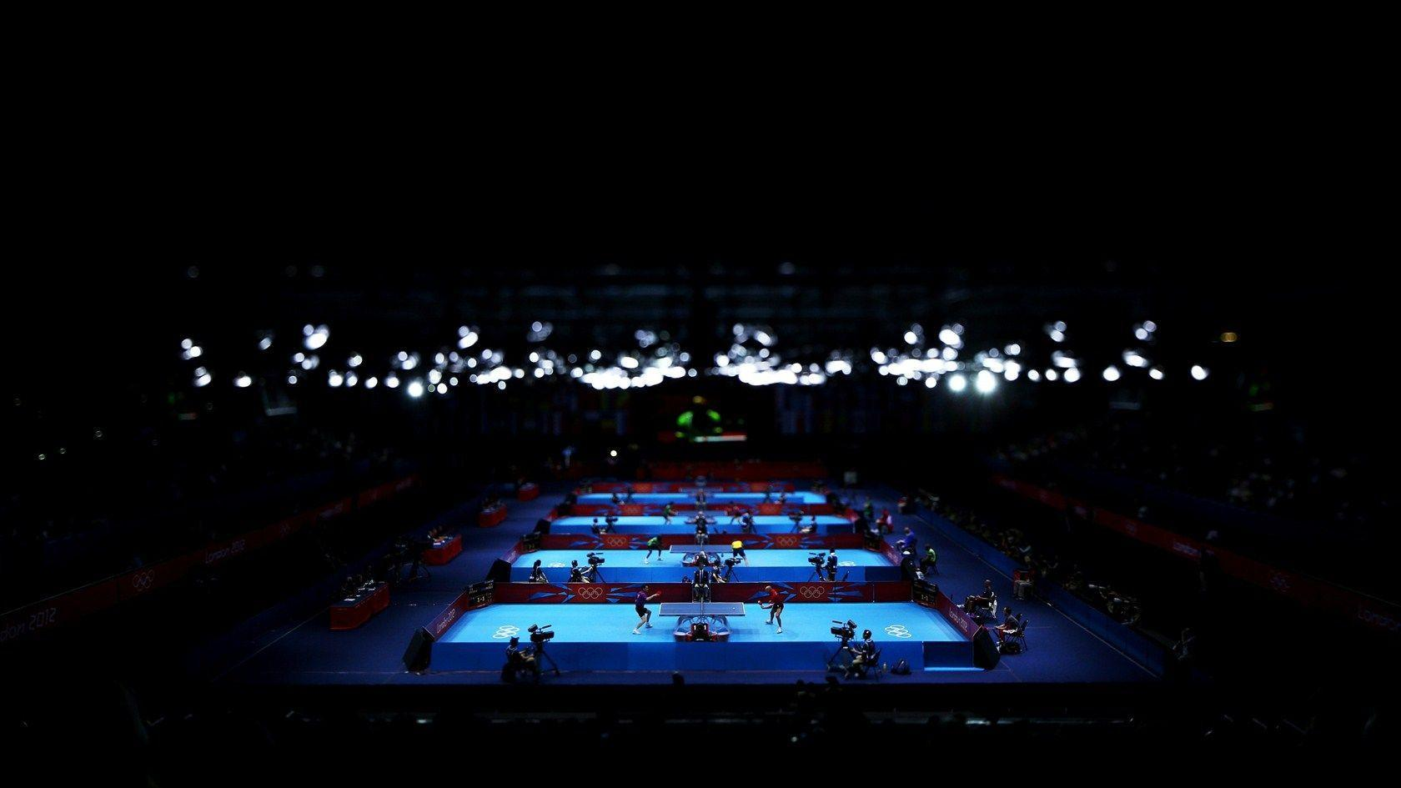
STRATEGINĖS VEIKLOS KRYPTYS
KELTI SPORTŲ SPECIALISTŲ KVALIFIKACIJĄ
POPULIARINTI SPORTO ŠAKĄ
EFEKTYVINTI ORGANIZACIJOS VALDYMĄ
UGDYTI AUKŠTO MEISTRIŠKUMO SPORTININKUS

Slide 9
Efektyvinti
organizacijos valdymą
SUBURTI SKIRTINGŲ KOMPETENCIJŲ KOMANDĄ
Bet kokios organizacijos tinkama veikla priklauso nuo geros vadybos. Mūsų organizacija neturi tokių finansinių išteklių, kad galėtų samdyti tam tikrų sričių ekspertus. Visi sprendimai yra priimami vykdomojo komiteto ir jie turi būti orientuoti Lietuvos stalo teniso labui. Išrinktiems nariams būtina deleguoti funkcijas su konkrečių užduočių suformulavimu ir tikslo pasiekimo kokybe, kas ugdytų atsakomybės jausmą ir stiprintų vadovavimą.

Slide 10
Komandos veiklos sritys
Vadovas, atsakingas už LSTA veiklą
PREZIDENTAS
Už teisėjų kolegijos darbo ir teisėjų kvalifikacijos kėlimo organizavimą
TEISĖJŲ
KOLEGIJOS PIRMININKAS6
GENERALINIS SEKRETORIUS
Atsakingas už LSTA organizacinį darbą ir kt. veiklą, numatytą įstatuose
Atsakingas už trenerių tarybos sprendimus, susijusius su asmeninių čempionatų nuostatų parengimu, oficialių varžybų kalendoriaus bei nacionalinių rinktinių principinių nuostatų sudarymu ir sportinės veiklos organizavimu
TRENERIŲ TARYBOS PIRMININKAS
Atsakingas už rėmėjų paiešką, marketingą
VICEPREZIDENTAS
VICEPREZIDENTAS
Atsakingas už sporto šakos plėtrą

Slide 11
5-ių narių veiklos sritys
Atsakingas už specialistų kvalifikacijos kėlimą
Atsakingas už LSTA veiklos ir varžybų rezultatų viešinimą
Sporto renginių organizavimo asistentas
2
4
1
3
5
Sportininkų atstovas, atsakingas už jaunimo amžiaus sportininkus
Atstovas senjorų bendruomenei ir klubams

Slide 12
2. Kelti sporto specialistų -
trenerių ir teisėjų - kvalifikaciją
Užmegzti glaudų ryšį ir bendradarbiavimą su aukštosiomis mokyklomis, kuriose ruošiami treneriai. Studentai, atliekantys praktiką turi būti tinkamai priskiriami kompetentingiems specialistams, kurie perduotų savo ilgametę patirtį ir tuo pačiu perimtų iš studentų modernius mokymo būdus.
Rengti specializacijos kėlimo kursus, seminarus, skatinti dalyvauti stažuotėse, mokslinėse konferencijose.
Bendradarbiauti su dėstytojais ir treneriais dėl informacijos rinkimo stalo teniso vystymui ir užduočių pateikimo studentams.
Organizuoti tarptautinius stalo teniso teisėjų seminarus – kviesti kitų šalių lektorius ar teisėjus.
Išsiaiškinti teisėjų poreikį, norinčių tapti teisėjais, skatinti kompetencijos kėlimą ir siekti tarptautinės teisėjo kategorijos.
Skatinant bendradarbiavimą su kitų šalių stalo teniso atstovais, kviesti teisėjauti tų šalių teisėjus.

Slide 13
3. Sudaryti sąlygas sportininkų aukšto meistriškumo vystymui
Parengti ketverių metų ciklo sportinio pasirengimo planą: numatyti pagrindines pasirengimo varžybas, stovyklų ir jų dalyvių, sparingų skaičių, aprūpinimą inventoriumi, būtiną finansavimą.
Kiekvienų metų pabaigoje atlikti rezultatų bei pasirengimo įvertinimo analizę ir teikti pasiūlymus ateinantiems metams.
Bendradarbiaujant su rinktinių treneriais peržiūrėti ir atnaujinti rinktinių atrankos kriterijus, sudaryti su sportininkais bendradarbiavimo sutartis.
Inicijuoti trišalių sutarčių pasirašymą su savivaldybėmis, sporto klubais dėl galimybės treniruotis jaunimo amžiaus sportininkams, jų bazėse organizuoti mokomąsias treniruočių stovyklas, varžybas.
Didinti suvokimą apie dvikryptės sportininko karjeros sistemą.
Ieškoti būdų tinkamam sportininkų rengimui: inicijuoti sporto klasių įkūrimą didžiųjų miestų savivaldybėse.

Slide 14
4. Populiarinti
stalo tenisą
Parengti pasiūlymą ir jo pristatymo strategiją investuotojams ir rėmėjams.
Aktyviai komunikuoti su mėgėjų bendruomene. Atkreiptinas dėmesys į Lietuvos lygų organizavimo kokybę. Daugiau atstovų įtraukti į jų organizavimą.
Per visuomenės informavimo priemones skleisti informaciją apie stalo teniso naujienas, sportininkų pasiekimus, naudą sveikatai.
Plėsti geografiją, vykdant varžybas skirtingose savivaldybėse.
Rasti būdų grindų dangos įsigijimui, kas sudarytų galimybę organizuoti aukšto lygio tarptautines varžybas.
Organizuoti varžybas, skirtas pasaulinei Stalo teniso dienai paminėti, įtraukiant plačias visuomenės mases.
Sukurti reklaminio įvaizdžio ir kvietimo sportuoti stalo tenisą vaizdo klipą.

Slide 15
Laukiami rezultatai
atsakingas ir atskaitingas vadovavimas padidins visuomenės pasitikėjimą LSTA;
trenerių kvalifikacijos kėlimas prisidės prie jų autoriteto didinimo ir sudarys sąlygas jaunųjų talentų paieškai ir ugdymui;
teisėjų kvalifikacijos kėlimas prisidės prie jų kompetencijų ugdymo;
aukštas meistriškumas ir rezultatai sudarys motyvaciją aktyviai sportuoti naujiems ir esamiems talentams;
atsiras naujos galimybės rengti aukščiausio lygio tarptautines varžybas ir didinti sporto šakos žinomumą;
matomumas ir populiarumas didins patrauklumą rėmėjams ir investuotojams.

Slide 16
Tik dirbdami kartu bei gerbdami vienas kitą, galėsime pasiekti norimų rezultatų ir kelti mūsų mylimą sportą į naujas aukštumas.

Slide 17
Ačiū.

